Slide 1
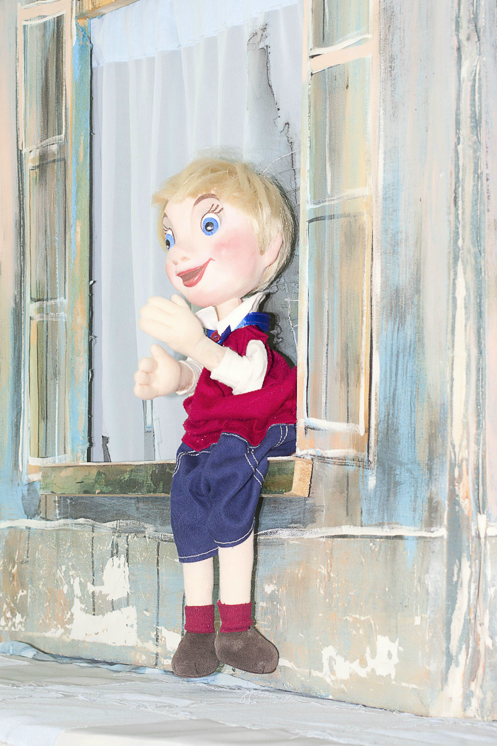
Правило №4
Чтобы посадить куклу, нужно сначала наклонить ее, согнув в запястье руку, на которую она надета, а потом уже, оперев запястье на то место, куда вы сажаете куклу, выпрямить кисть своей руки. Когда сидевшая ранее кукла встает, она тоже должна сначала наклониться вперед, а потом выпрямиться и одновременно приподняться до обычного уровня стоящей куклы.

Slide 2
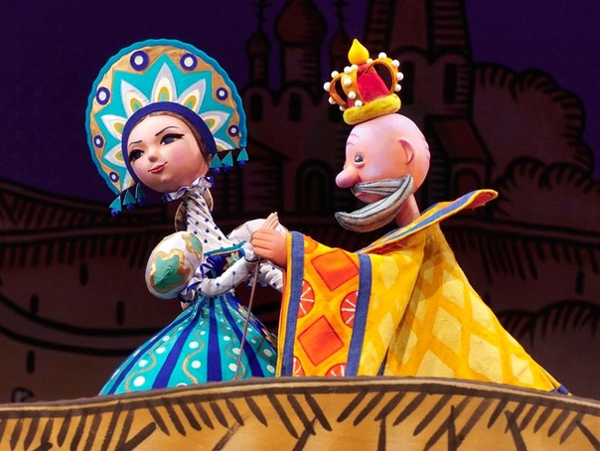
Правило №5
Движения куклы и текст, произносимый от ее имени, должны быть обращены к определенному объекту — предмету или персонажу. Это достигается тем, что куклу поворачивают всем корпусом или головой в ту сторону, куда она должна смотреть. Направить «взгляд» куклы на нужный предмет — значит направить ее нос в эту сторону. Это же правило надо соблюдать, когда кукла слушает то, что ей говорят.

Slide 3
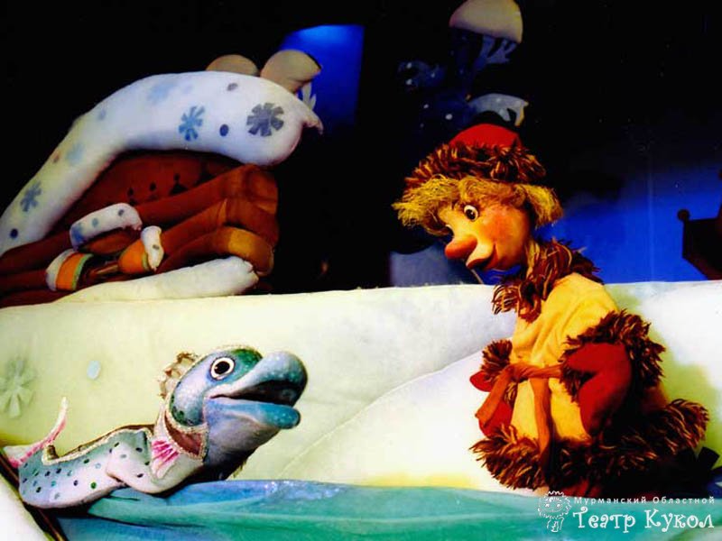
Правило №6
Говорящая кукла должна подчеркивать наиболее важные слова мелкими движениями головы или рук, так же, как это делает человек в жизни.

